Slide 1
5-9 环与域
我们研究了具有一个二元运算的代数系统——半群、独异点、群。下面讨论具有两个二元运算的代数系统。
对于给定的两个代数系统<A, ★>和<A，∗>，容易将它们组合成一个具有两个二元运算的代数系统<A, ★，∗> 。我们感兴趣于两个二元运算★和∗之间有联系的代数系统，通常，我们把第一个二元运算★称为“加法”，把第二个运算∗称为“乘法”。
例如，具有加法和乘法这两个二元运算的实数系统
<R，+，×>和整数系统<I，+，×>都是我们很熟悉的代数系统。对于任意的a,b,c∈R(或I)，都有a ×(b+c)=(a × b)+(a × c) 以及(b+c) × a=(b × a)+(c × a)，这种联系就是乘法运算对于加法运算是可分配的。

Slide 2
一、环
1. 环的定义
定义5-9.1 设<A, ★, ∗ >是一个代数系统，如果满足
（1） <A, ★ >是阿贝尔群（或加群）．
（2） <A, ∗ >是半群．
（3）乘运算∗对加运算★可分配，即对任意元素
a,b,c ∈ A ，
a∗(b★c)= (a ∗ b) ★ (a ∗ c)
(b★c)∗a = (b ∗ a) ★ (c ∗ a)
称代数结构<A, ★, ∗ >为环（ring）。一般将★称为加运算，记为“+”，将∗称为乘运算，记为“•”。

Slide 3
根据定义可以知，整数集合、有理数集合、偶数集合、复数集合以及定义在这些集合上的普通加法和乘法运算都是可构成环的例子。
例1 系数属于实数的所有x的多项式所组成的集合记作R[x]，那么R[x]关于多项式的加法和乘法构成一个环。
例2 元素属于实数的所有n阶矩阵所组成的集合记作（R）_{n}，那么（R）_{n}关于矩阵的加法和乘法构成一个环。

Slide 4
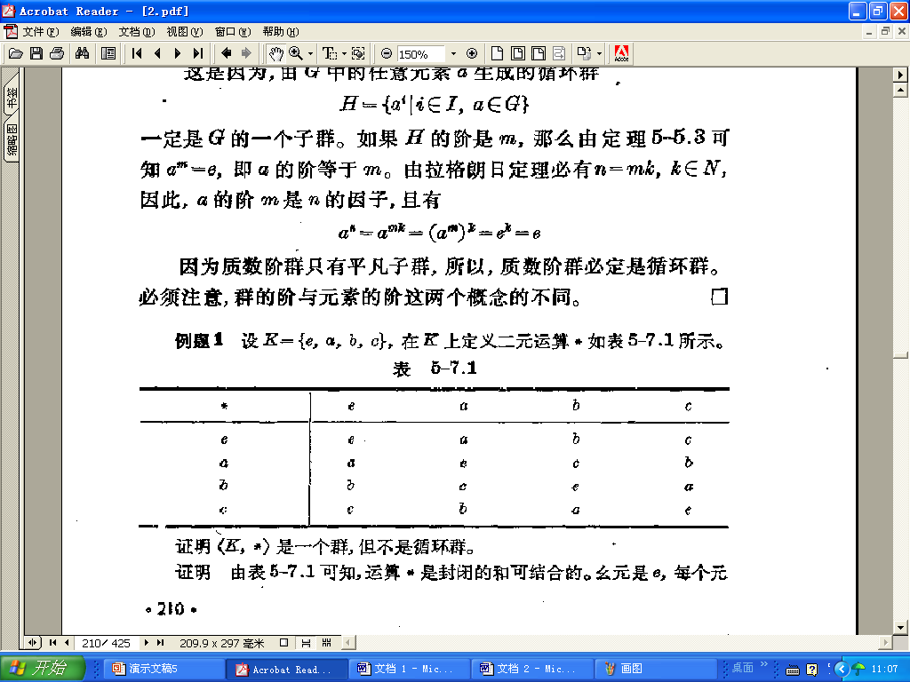
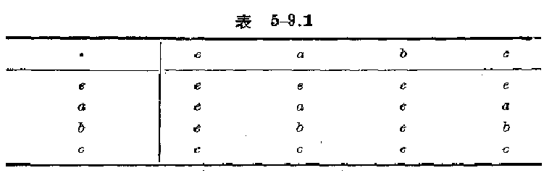
例题1 设<K，*>是 Klein四元群，其中K={e,a,b,c}，*的运算见表5-7.1。
如果再定义K上的二元运算*如表5-9.1所示。
则<K，*，·>是一个环。

Slide 5
证明 先证<K，*>是一个半群。
由表5-9.1可知，对于任意的x∈K都有x·e=e·x=e；a和c都是关于运算·的右幺元；对于任意的x∈K都有x·b=e。
对于任意的x,y,z∈K，可以证明必有(x·y)·z=x·(y·z)，这是因为：
如果z=e或z=b,那么，(x·y)·z=e=x·(y·z)
如果z=a或z=c,那么，(x·y)·z=x·y=x·(y·z)
其次证明·关于*是可分配的。
先证等式(y*z)·x=(y·x)*(z·x)
如果x=e或x=b,那么，(y*z)·x=e=e*e=(y·x)*(z·x)
如果x=a或x=c,那么，(y*z)·x=(y·x)*(z·x)
再证等式x·(y*z)=(x·y)*(x·z)
如果y=z则y*z=e,所以
x·(y*z)=x·e=e
(x·y)*(x·z)=(x·y)*(x·y)=e

Slide 6
如果y与z中有一个等于e，则等式
x·(y*z)=(x·y)*(x·z)成立。
如果y，z均不等于e,且y≠z，那么有以下三种情况：
(1)x·(a*b)=x且(x·a)*(x·b)=x*e=x
(2)x·(a*c)=x·b=e且(x·a)*(x·c)=x*x=e
(3)x·(b*c)=x·a=x且(x·b)*(x·c)=e*x=x
所以，在代数系统<K，*，·>中运算·对于运算*是可分配的。因此，是<K，*，·>一个环。

Slide 7
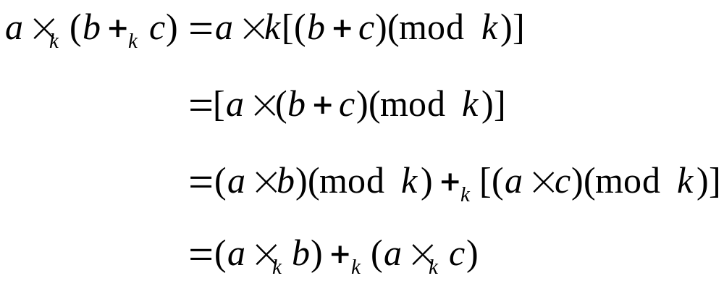
例 (a) 〈I, +, ·〉是个环, 因为〈I, +〉是加法群, 0是么元, 〈I, ·〉是半群, 乘法在加法上可分配。
(b) 〈N_{k}, +_{k}, ×_{k}〉是个环, 这里N_{k}={0, 1, …, k-1〉, k＞0, +_{k}和×_{k}分别是模k加法和模k乘法。 因为〈N_{k}, +_{k}〉是阿贝尔群, 0是么元, 〈N_{k}, ×_{k}〉是半群, 对任意元素a, b, c∈N_{k}, 有
又×_{k}可交换, 所以乘法在加法上可分配。

Slide 8
(c) 〈M_{n}, +, ·〉是个环, 这里M_{n}是I上n×n方阵集合, +是矩阵加法, ·是矩阵乘法, 因为〈M_{n}, +〉是阿贝尔群, 零阵是么元, 〈M_{n}, ·〉是半群, 矩阵乘法对加法可分配。
(d) 〈R(x), +, ·〉是个环, 这里R(x)是所有实系数的x的多项式集合, +和·分别是多项式加法和乘法。

Slide 9
2. 环的性质
定理5-9.1 设<A, +, •>为环，那么对任意a,b,c∈R
（1） θ•a=a•θ=θ (加法么元必为乘法零元)
（2） a•(-b)=(-a)•b=-(a•b)
（3）(-a)•(-b)= a•b
（4） a •(b-c)= (a • b) - (a • c)
（5） (b-c) • a = (b • a) - (c • a)
其中θ是加法幺元,-a表示a的加法逆元,并将a+(-b)记为a-b。

Slide 10
证明思路：
（1）先证θ= θ•a
因为 θ•a=(θ+θ)•a =θ•a+θ•a
根据消去律 θ= θ•a
再证 θ= a•θ （略）
（2）先证a•(-b)=-(a•b)
因为 a•b+ a•(-b)=a•[b+(-b)]=a•θ=θ
所以 a•(-b)是a•b的加法逆元,
即 a•(-b)=-(a•b)
再证 (-a)•b=-(a•b) （略）

Slide 11
（3）因为
a•(-b)+ (-a)•(-b) =[a+(-a)]•(-b)=θ•(-b)=θ
和
a•(-b)+ (a•b) = a•[(-b)+b] = a•θ =θ
所以
(-a)•(-b) = (a•b)
（4）a•(b-c)=a•[b+(-c)] = a•b + a • (- c)
= a•b+(-a•c) = a•b-a•c
（5） (b-c)•a=[b+(- c)]•a= b•a+ (- c ) • a
=b•a+ (-c•a) =b•a-c•a

Slide 12
3. 一些特殊环
可以根据<A，· >的结构来定义一些常见的特殊环。
定义 5.9-2 〈R, +, ·〉是一个环, 如果对于某些非零元素a, b∈R, 能使a·b=0, 则称〈R, +, ·〉是含零因子环, a、b称为零因子, 无零因子的环称为无零因子环。

Slide 13
定理 5.9-3 环〈R, +, ·〉是无零因子, 当且仅当〈R, +, ·〉满足可约律。
证 设a, b, c∈R是任意元素, 且a≠0。
先证必要性。如果a·b=a·c, 那么a·b-a·c=0, a·(b-c)=0, 由于无零因子, 所以b-c=0, 即b=c。 可见〈R, +, ·〉满足可约律。
再证充分性。如果b·c=0且b≠0, 那么bc=b·0, 由于满足可约律, 所以c=0。又如果b·c=0且c≠0, 那么b·c=0·c, 由于满足可约律, 所以, b=0。可见〈R, +, ·〉无零因子。证毕。

Slide 14
定义 5.9-3 给定环〈A, +, ·〉, 如果〈A, ·〉是可交换的, 称〈A, +, ·〉是可交换环; 如果〈A, ·〉是含么半群, 称〈A, +, ·〉是含么环。如果〈A, +, ·〉是可交换的, 含么而无零因子环, 则称它是整环。
例3 设S是一个集合，(S)是它的幂集，如果在(S)上定义二元运算+和·如下：对于任意的A，B∈(S)
A+B={x|(x∈S)∧(x∈A∨x∈B)∧(x∉A∩B)}
A·B=A∩B
容易证明<(S),+,·>是一个环，称它为S的子集环。
由于集合运算∩是可交换的，<(S),·>含有幺元S，因此子集环是含幺交换环。

Slide 15
228页—5-9（1）
解 已知<{a，b，c，d}，+， ○ >是环，由的○运算表关于主对角线对称知<{a，b，c，d}， ○ >是可交换的，因此<{a，b，c，d}，+， ○ >是交换环。
<{a，b，c，d}， ○ >无乘法幺元。
环<{a，b，c，d}，+， ○ >的零元是a。
a，b，c，d加法逆元分别是a，d，c，b。

Slide 16
定义5-9.4 设< A,+, • >是一个代数结构,如果满足：
1. < A,+>是阿贝尔群
2. < A,•> 是可交换独异点，且无零因子，即对任意的a,b∈A ，a≠θ ，b≠θ必有a • b≠θ 。
3. 运算• 对于运算 + 是可分配的。
则称 < A,+, • >为整环（Integral omain）。
例4 因为<I，+>是一个具有加法幺元0，且对任意n有逆元-n的阿贝尔群；<I，· >是可交换独异点，且满足无零因子条件；运算· 对于运算+是可分配的，故<I，+，· >是整环。

Slide 17
229页（5）要证明：
1.<{0,1},⊕>是阿贝尔群。
2. <{0,1}, ⊙>是可交换独异点，且无零因子。
3.运算⊙对于运算⊕是可分配的。
证明1. 运算⊕在{0，1}上封闭。
考察 a⊕(b⊕c)和(a⊕b)⊕c
当a，b，c都为0时，两者都为0；当a，b，c有一个为1时，两者都为1；当a，b，c有两个为1时，两者都为0；当a，b，c都为1时，两者都为1。所以有
a⊕(b⊕c)=(a⊕b)⊕c
即运算⊕是可结合的。
<{0,1},⊕>的幺元是0。
0和1都以自身为逆元。
运算⊕是可交换的。
所以<{0,1},⊕>是阿贝尔群。

Slide 18
证明2. 运算⊙在{0，1}上封闭。
考察 a⊙(b⊙c)和(a⊙b)⊙c
当a，b，c有一为0时，两者都为0；当a，b，c都为1时，两者都为1。所以有
a⊙(b⊙c)=(a⊙b)⊙c
即运算⊙是可结合的。
<{0,1}, ⊙>的幺元是1。
<{0,1}, ⊙>的零元是0，当a,b都为1时，a ⊙ b=1
即 <{0,1}, ⊙> 无零因子。
运算⊙是可交换的。
所以<{0,1}, ⊙>是可交换独异点，且无零因子。

Slide 19
3.再证运算⊙对于运算⊕是可分配的。
由运算⊙和运算⊕的运算表可以验证
对于任意的x,y,z∈{0,1},均有
z ⊙ (x ⊕ y) = (z ⊙ x) ⊕ (z ⊙ y)
同理可证
(x ⊕ y) ⊙ z = (x ⊙ z) ⊕ (y ⊙ z)
所以运算⊙对于运算⊕是可分配的。

Slide 20
定理5-9.2 在整环<A, +, •>为中的无零因子条件等价于消去律(即对于c≠θ和c• a=c•b,必有a=b)。
证明思路: 整环<A, +, •>中无零因子⇔消去律
先证整环<A, +, •>中无零因子⇒消去律
若<A, +, •>中无零因子并设c≠θ和c• a=c•b,
则有： c• a - c•b= c•( a - b)= θ,
所以，必有 a=b 。
再证：消去律⇒ <A, +, •>中无零因子
若消去律成立，设 a ≠θ， a •b= θ
则 a•b=a•θ，消去a即得b=θ 。

Slide 21
二、域
定义5-9.4 设< A,+, • >是一个代数结构,如果满足：
1. < A,+>是阿贝尔群。
2. < A-{θ},•>是阿贝尔群。
3. 运算• 对于运算 + 是可分配的。
则称 < A,+, • >为域（fields）。
例如，<Q,+, • >, <R,+, • >, <C,+, • >都是域，这里，Q为有理数集合，R是实数集合，C是复数集合，而+, •分别是各数集上的加法和乘法运算。
必须指出， <I,+, • >是整环，但不是域，因为<I-{0}, • >不是群。这说明，整环不一定是域。

Slide 22
定理5-9.3 域一定是整环。
证明思路:设< A,+, • >是任一个域。对于a,b,c∈A ，且c≠θ如果有a•b=a•c，（而1是乘法幺元）则
b=1•b=(a⁻¹•a)•b=a⁻¹•(a•b)=a⁻¹•(a•c)
=(a⁻¹•a)•c=1•c=c
因此，< A,+, • >是一个整环。
定理5-9.4 有限整环一定是域。
证明思路:设< A,+, • >是一个有限整环。所以，对于a,b,c∈A ，且c≠θ，若a≠b ，则a•c≠b•c。再由•运算的封闭性，就有A•c=A 。
对于乘法幺元 1，由A•c=A ，必有d∈A ，
使得d •c=1,故d是c 的乘法逆元。
因此，有限整环< A,+, • >是一个域。

Slide 23
三、同态映射
定义5-9.5 设< A,+, • >和< B,⊕,⊙>是两个代数结构,如果一个从A到B的映射f，满足如下条件：
对于任意的a,b∈A ，有
1. f(a+b)=f(a)⊕f(b)
2. f(a•b)=f(a) ⊙f(b)
则称f为由 < A,+, • >到< B,⊕,⊙>的一个同态映射，并称< f(A),⊕,⊙>是 < A,+, • >的同态象。

Slide 24
类似于5-8节中所讨论，设<A,+, •>是一个代数结构，并设R是在A上同时关于运算+和•的同余关系，即R是A上的一个等价关系，并且若<a₁, a₂>,<b₁,b₂>∈R,
则<a₁+ b₁, a₂+ b₂>,<a₁•b₁, a₂•b₂>∈R 。
设B={A₁, A₂,..., A_{r}}是由同余关系R诱导的A的划分，其中， A_{i}(i=1,2,…,r)都是同余类。
在B上定义两个二元运算⊕和⊙如下：
A_{i}⊕A_{j} = A_{k} a₁+ a₂∈A_{k} (其中a₁∈A_{i ,} a₂∈A_{j})
A_{i}⊙A_{j} = A_{l} a₁• a₂∈A_{l} (其中a₁∈A_{i ,} a₂∈A_{j})

Slide 25
定义一个从A到B的映射f，满足如下条件：
对于任意的a∈A ，有f(a) = A_{i} a∈A_{i}
那么，对于任意的x,y∈A ，必有x∈A_{i}, y∈A_{j}以及
f(x+y)= A_{k} x+y∈A_{k}
而 A_{k} = A_{i}⊕A_{j} =f(x)⊕f(y)
所以 f(x+y) =f(x)⊕f(y)
类似地 f(x•y) =f(x)⊙f(y)
所以，f是由 < A,+, • >到< B,⊕,⊙>的一个同态映射，故< B,⊕,⊙>是 < A,+, • >的同态象。

Slide 26
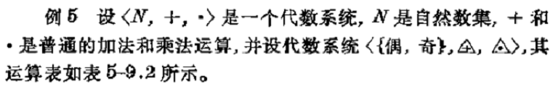
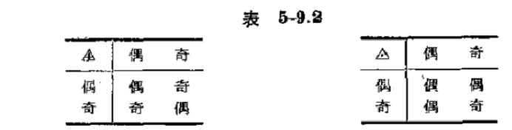
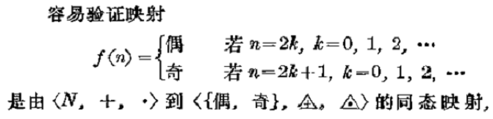

Slide 27
定理5-9.5 任一环的同态象是一个环。
证明思路:设< A,+, •>是一个环，且<B,⊕,⊙>是关于同态映射f的同态象。
由 <A,+>是阿贝尔群，易证<B,⊕>也是阿贝尔群。
由 <A,•>是半群，易证<B,⊙>也是半群。
对于任意的b₁,b₂,b₃∈B,必有相应的a₁, a₂,a₃∈A,使得
f(a_{i})= b_{i} ( i=1,2,3)
于是 b₁⊙(b₂⊕b₃)=f(a₁)⊙(f(a₂)⊕f(a₃))
=f(a₁)⊙(f(a₂+a₃))
=f(a₁•(a₂+a₃))
=f((a₁•a₂)+(a₁•a₃))
=f(a₁•a₂)⊕f(a₁•a₃ )
= (f(a₁)⊙f(a₂))⊕(f(a₁)⊙f(a₃))
= (b₁⊙b₂)⊕(b₁⊙b₃)
同理可证 (b₂⊕b₃)⊙b₁= (b₂⊙b₁)⊕(b₃⊙b₁)
因此< B,⊕,⊙>也是一个环。

